Slide 1
智慧物聯網 利用人工智慧與IoTtalk平台控制物聯網裝置休眠
亞洲大學 資訊工程學系
授課教師：陳興忠 特聘教授

Slide 2


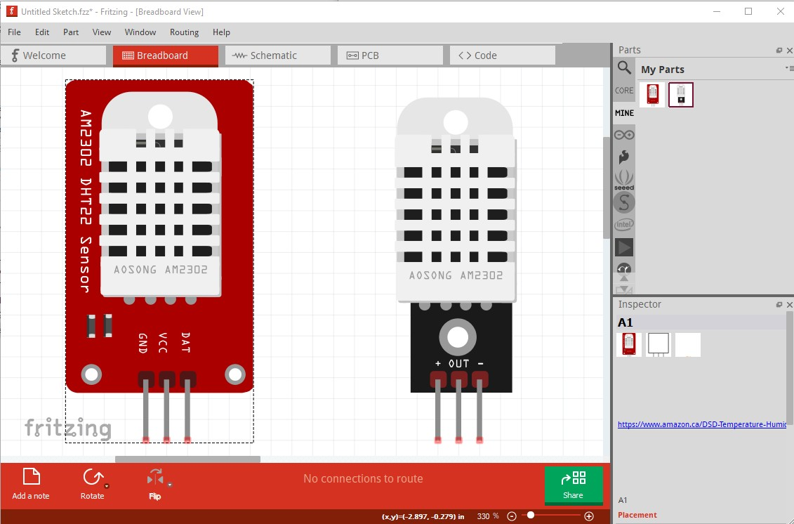
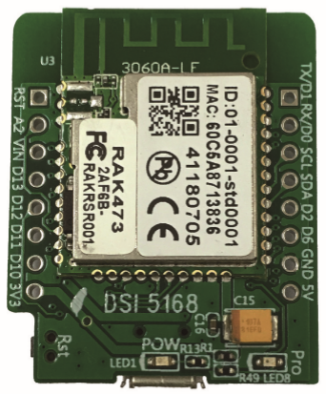
實驗架構圖
接收休眠指令
發送休眠指令
DAI.py
上傳感測資料
IoTtalk
物聯網裝置
上傳感測資料
MQTT Broker
Wi-Fi
下載感測資料
上傳預測後的判斷完成的指令
DAI.py
AI 預測模型
(線性回歸)

Slide 3
物聯網裝置-接線圖

Slide 4
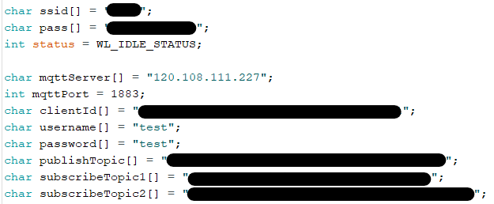
Wi-Fi與MQTT 設定

Slide 5
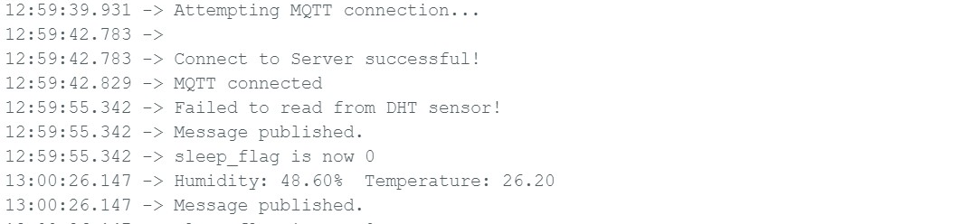
DSI5168 上傳資料到MQTT Broker
成功讀取溫濕度數值，並Publish到MQTT Broker上

Slide 6
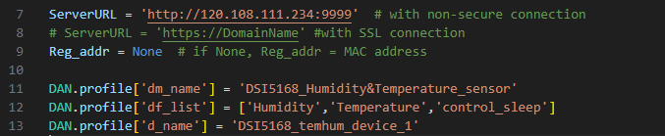
DAI.py 程式碼修改
新建IoTtalk裝置名稱
(物聯網裝置)
新建IoTtalk裝置Device_Feature名稱
(物聯網裝置)
新建裝置的名稱
(物聯網裝置)

Slide 7
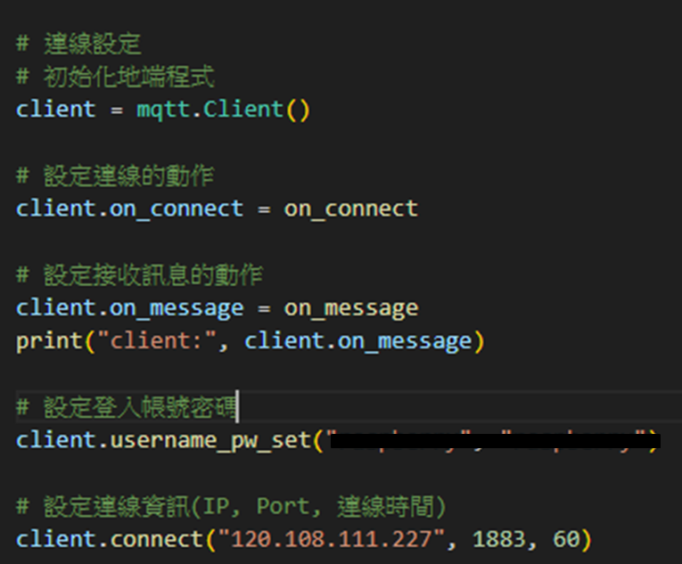
DAI.py 程式碼修改
設定要連線的MQTT broker

Slide 8
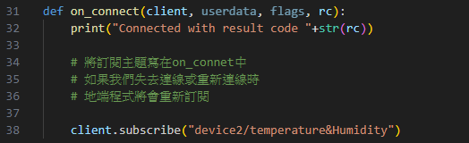
DAI.py 程式碼修改
此段程式碼為訂閱MQTT Topic的資料
訂閱物聯網裝置publish感測資料的Topic

Slide 9
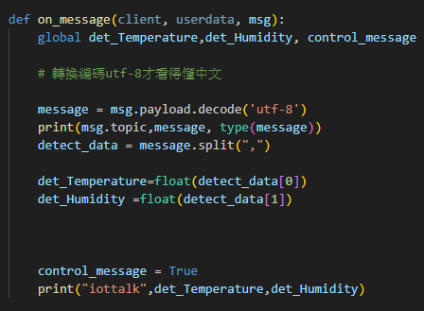
DAI.py 程式碼修改
此段程式碼為根據物聯網裝置Publish的字串做讀取

Slide 10
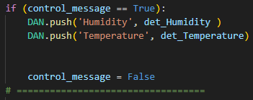
DAI.py 程式碼修改
此段程式碼為上傳資料到IoTtalk的Device_Feature ，本次示範上傳Humidiy,Temperature

Slide 11
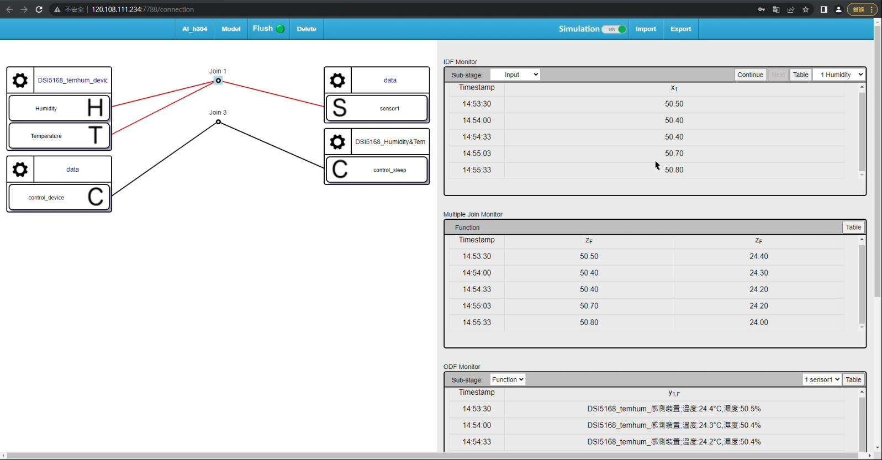
IoTtalk GUI介面顯示

Slide 12
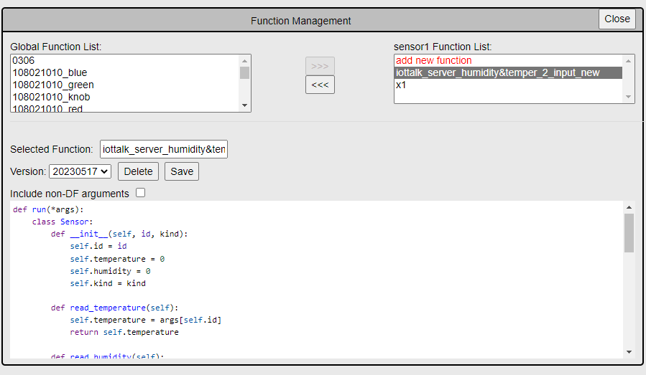
在IoTtalk上做資料處理

Slide 13
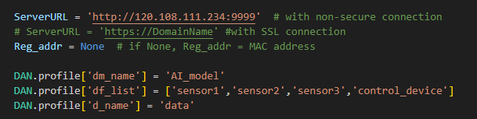
IoTtalk 上傳資料裝置設定
新建IoTtalk裝置名稱
(使用於下載感測資料)
新建IoTtalk裝置Device_Feature名稱
(使用於下載感測資料)
新建裝置的名稱
(使用於下載感測資料)

Slide 14
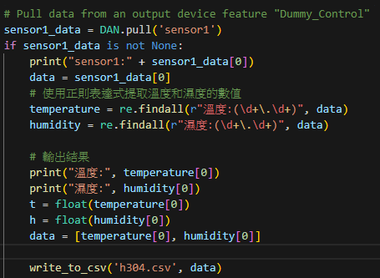
將IoTtalk的感測資料下載並存入csv檔

Slide 15
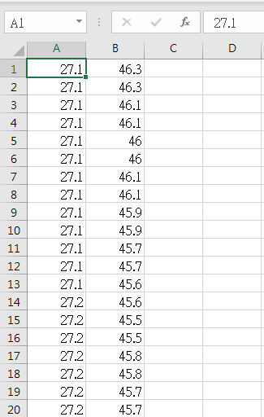
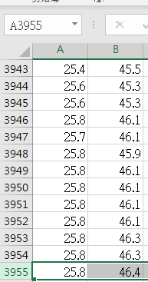
本實驗已下載3,955筆資料

Slide 16
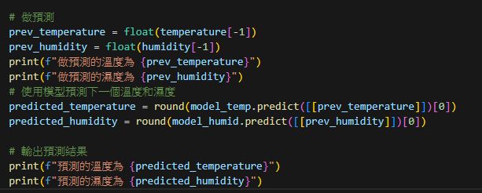
使用線性回歸進行人工智慧預測溫溼度

Slide 17
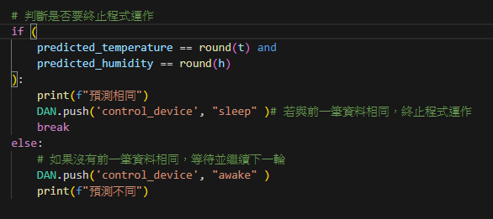
加入判斷式，傳送休眠/喚醒指令

Slide 18
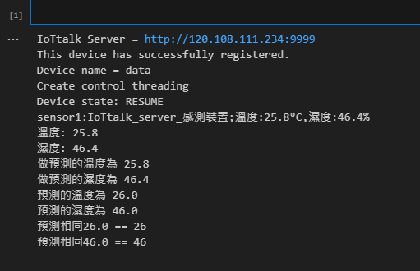
溫溼度預測結果

Slide 19
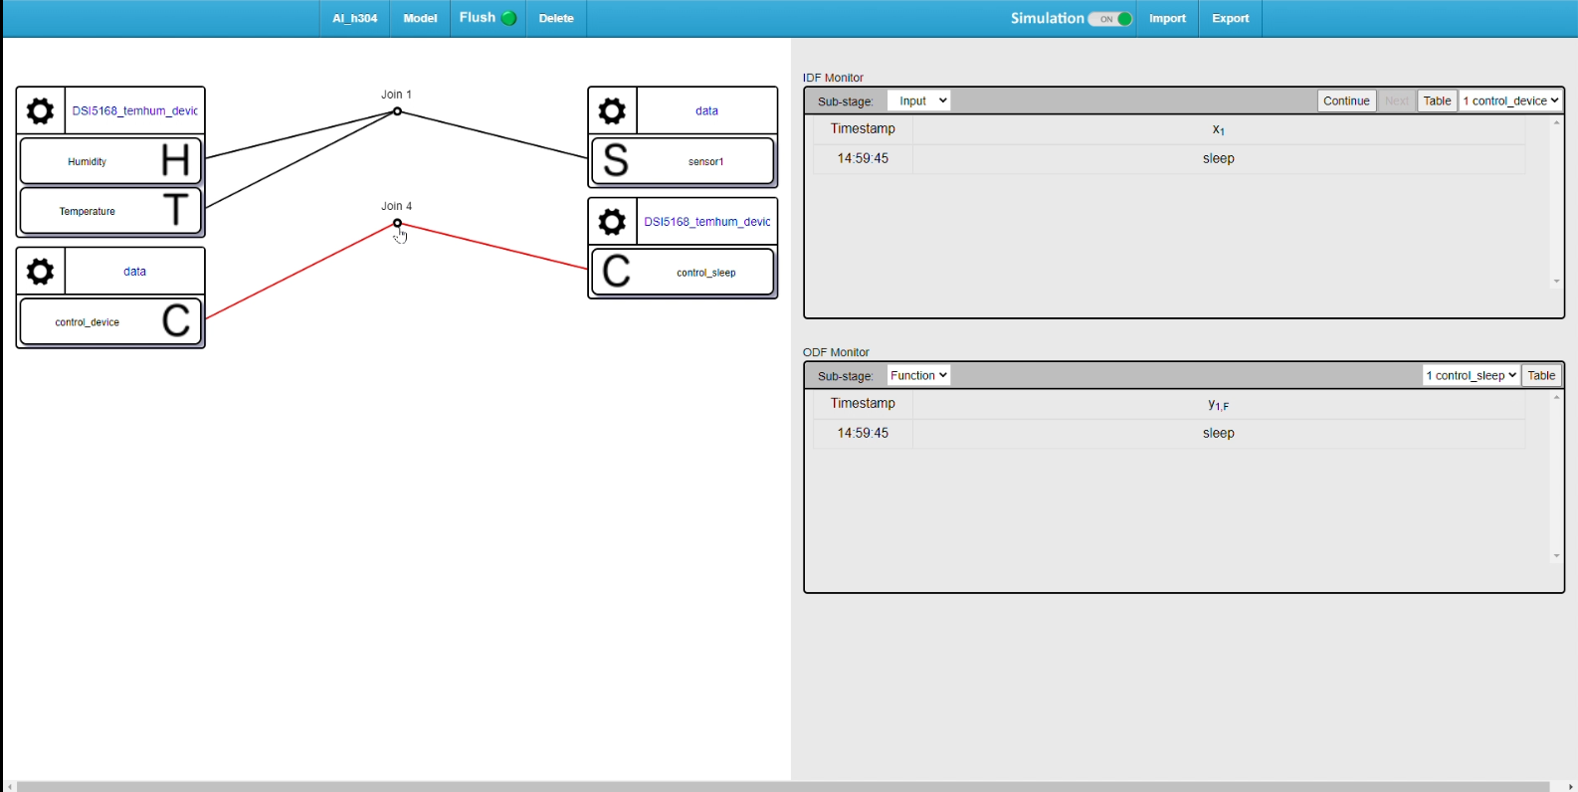
Iottalk平台收到休眠指令

Slide 20
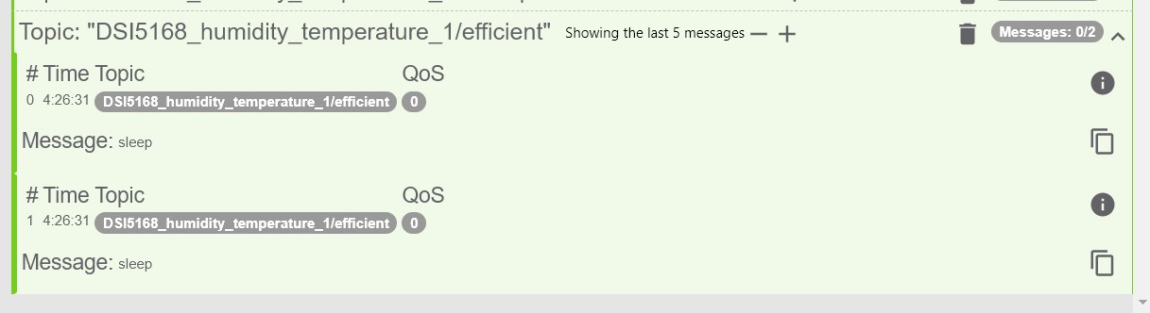
MQTT Broker收到休眠指令

Slide 21
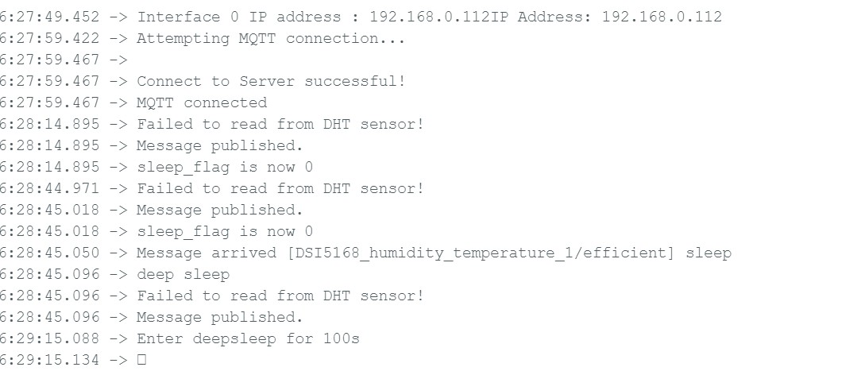
DSI5168收到休眠指令，進入深度睡眠

